Slide 1
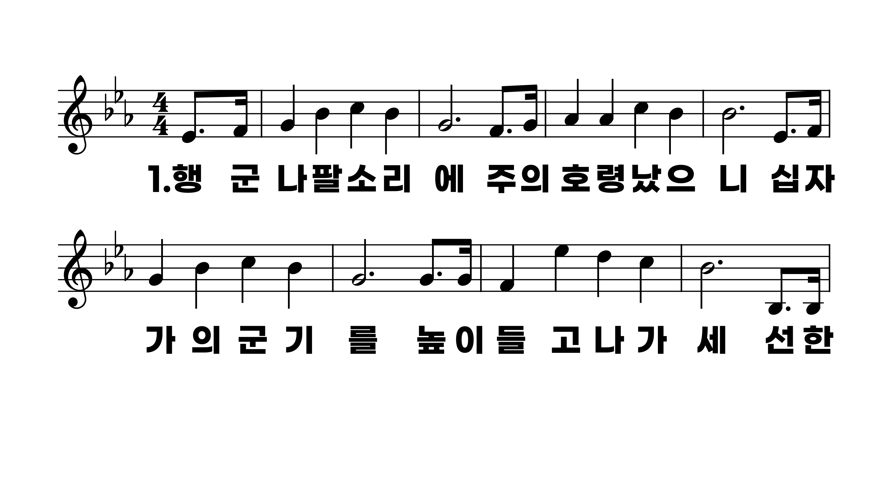
360장 행군 나팔 소리에
1.행군나팔소
2.악한마귀권
3.달려갈길다

Slide 2
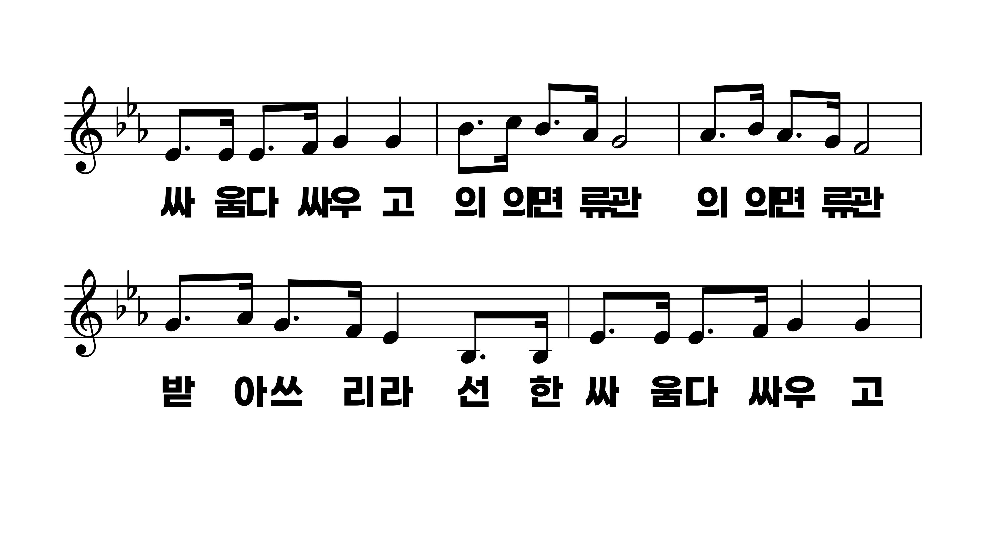
360장 행군 나팔 소리에
1.행군나팔소
2.악한마귀권
3.달려갈길다

Slide 3
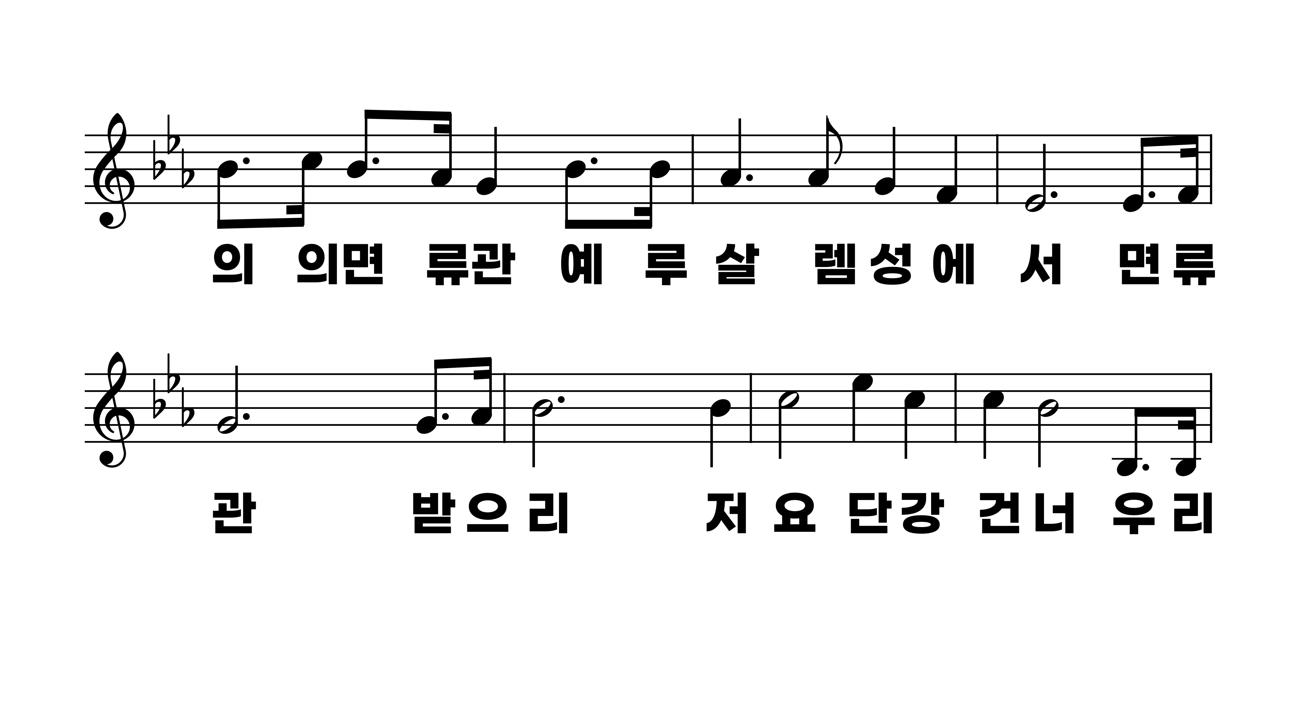
360장 행군 나팔 소리에
1.행군나팔소
2.악한마귀권
3.달려갈길다

Slide 4
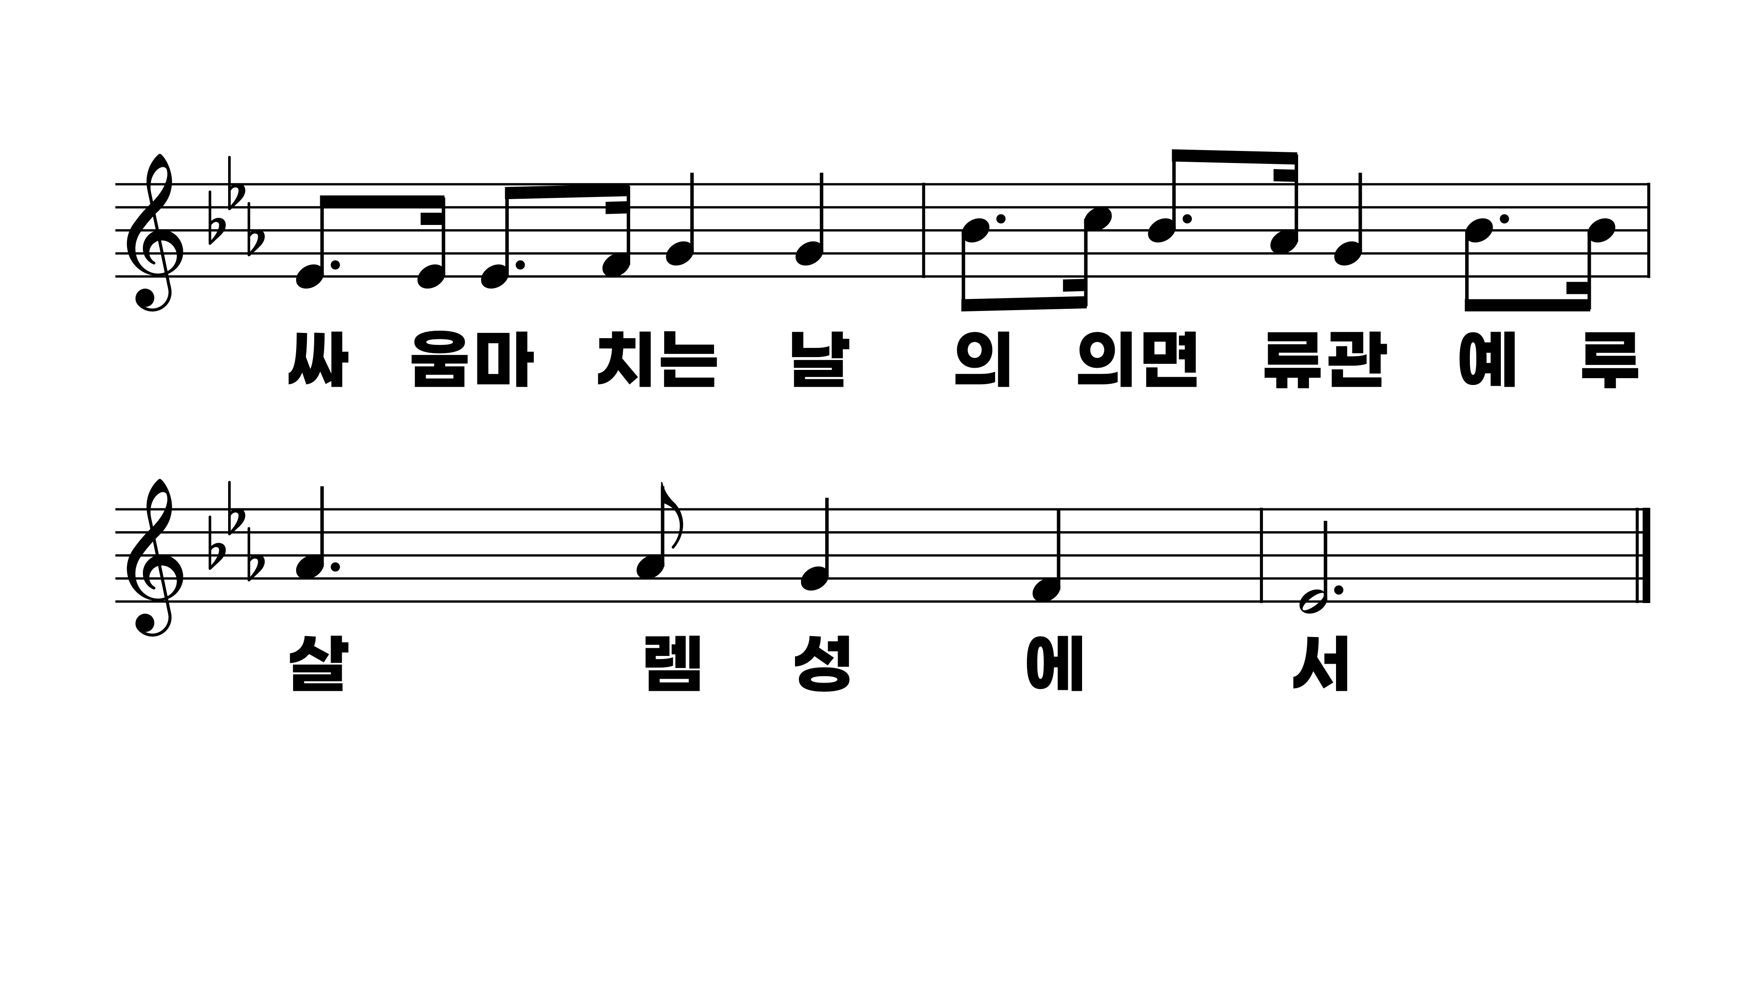
360장 행군 나팔 소리에
1.행군나팔소
2.악한마귀권
3.달려갈길다

Slide 5
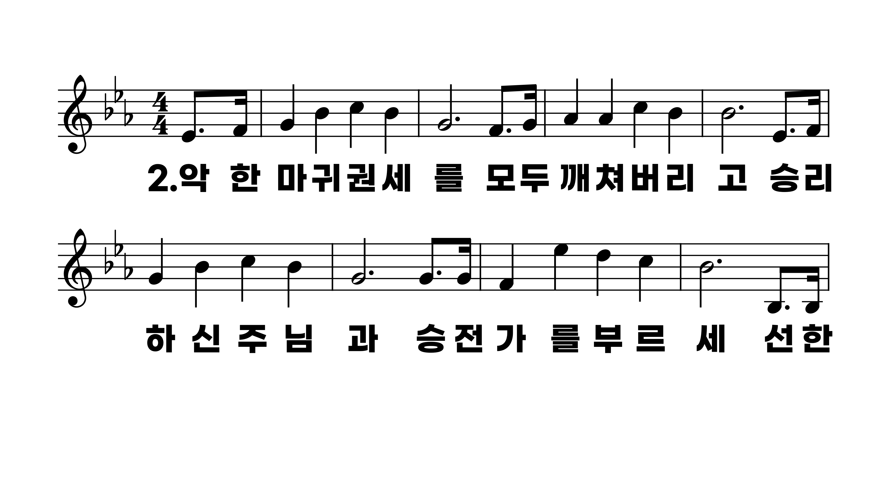
360장 행군 나팔 소리에
1.행군나팔소
2.악한마귀권
3.달려갈길다

Slide 6
360장 행군 나팔 소리에
1.행군나팔소
2.악한마귀권
3.달려갈길다

Slide 7
360장 행군 나팔 소리에
1.행군나팔소
2.악한마귀권
3.달려갈길다

Slide 8
360장 행군 나팔 소리에
1.행군나팔소
2.악한마귀권
3.달려갈길다

Slide 9
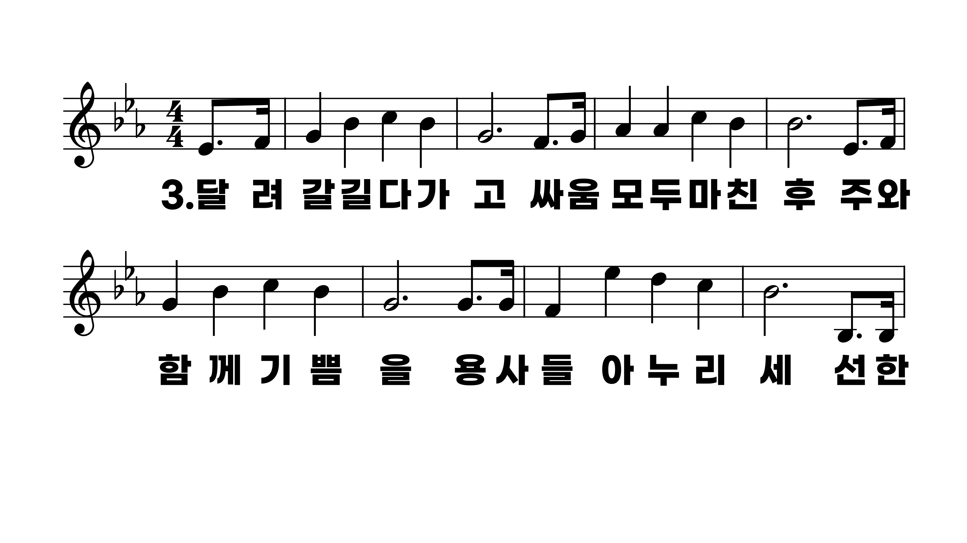
360장 행군 나팔 소리에
1.행군나팔소
2.악한마귀권
3.달려갈길다

Slide 10
360장 행군 나팔 소리에
1.행군나팔소
2.악한마귀권
3.달려갈길다

Slide 11
360장 행군 나팔 소리에
1.행군나팔소
2.악한마귀권
3.달려갈길다

Slide 12
360장 행군 나팔 소리에
1.행군나팔소
2.악한마귀권
3.달려갈길다

